Slide 1
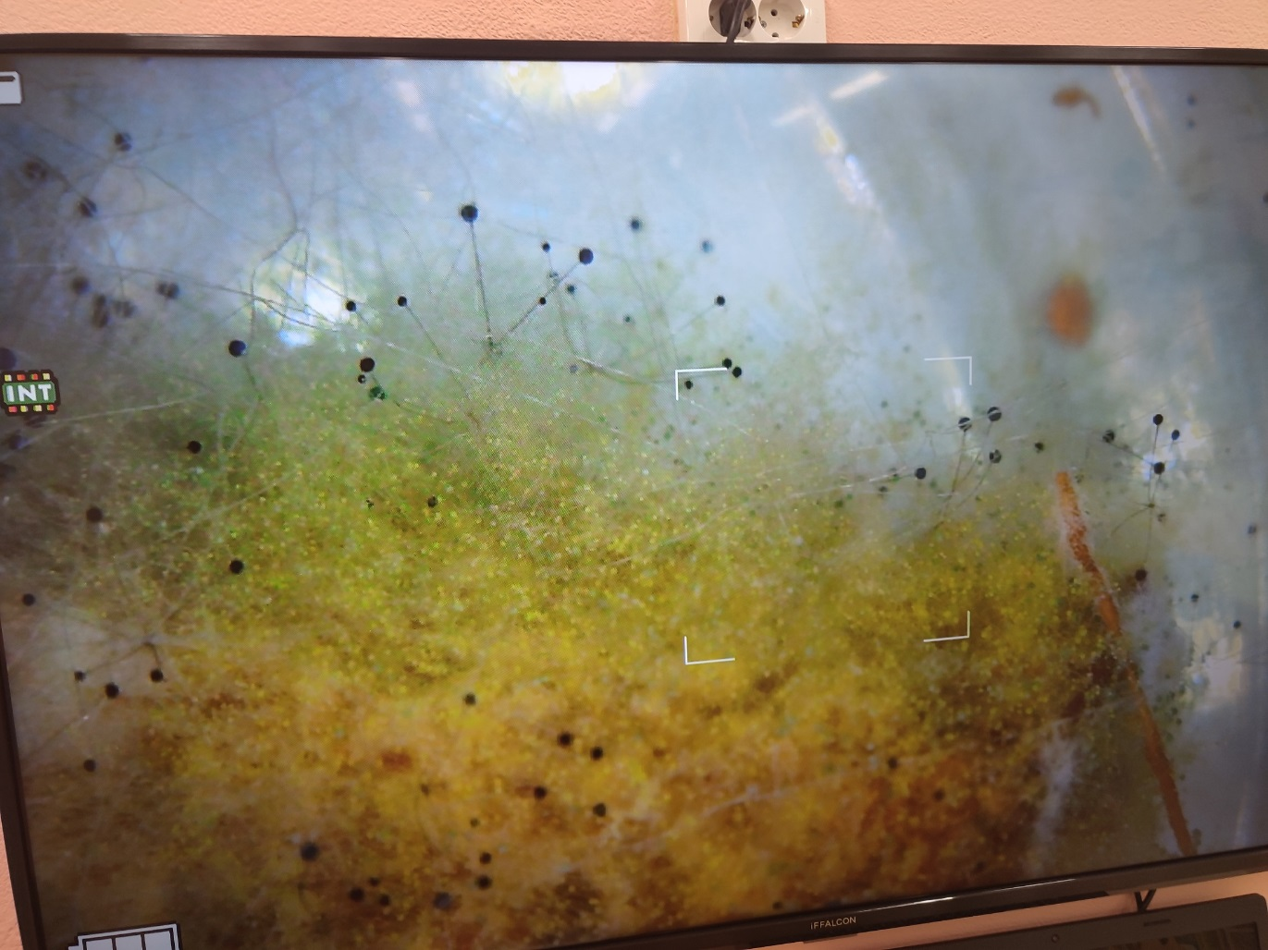
Муниципальное дошкольное образовательное учреждение детский сад комбинированного вида №2 «Радуга»
Исследовательский проект
«Тайны плесени»
Команда научных сотрудников - воспитанники группы компенсирующей направленности
Руководитель проекта:
Цыкунова Ирина Сергеевна -воспитатель.
г. Заозерск

Slide 2
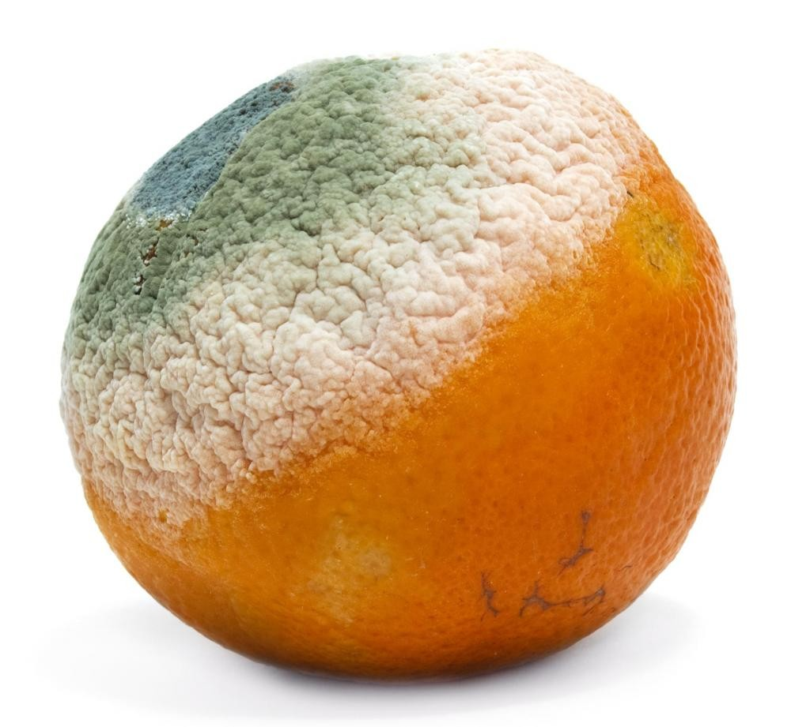
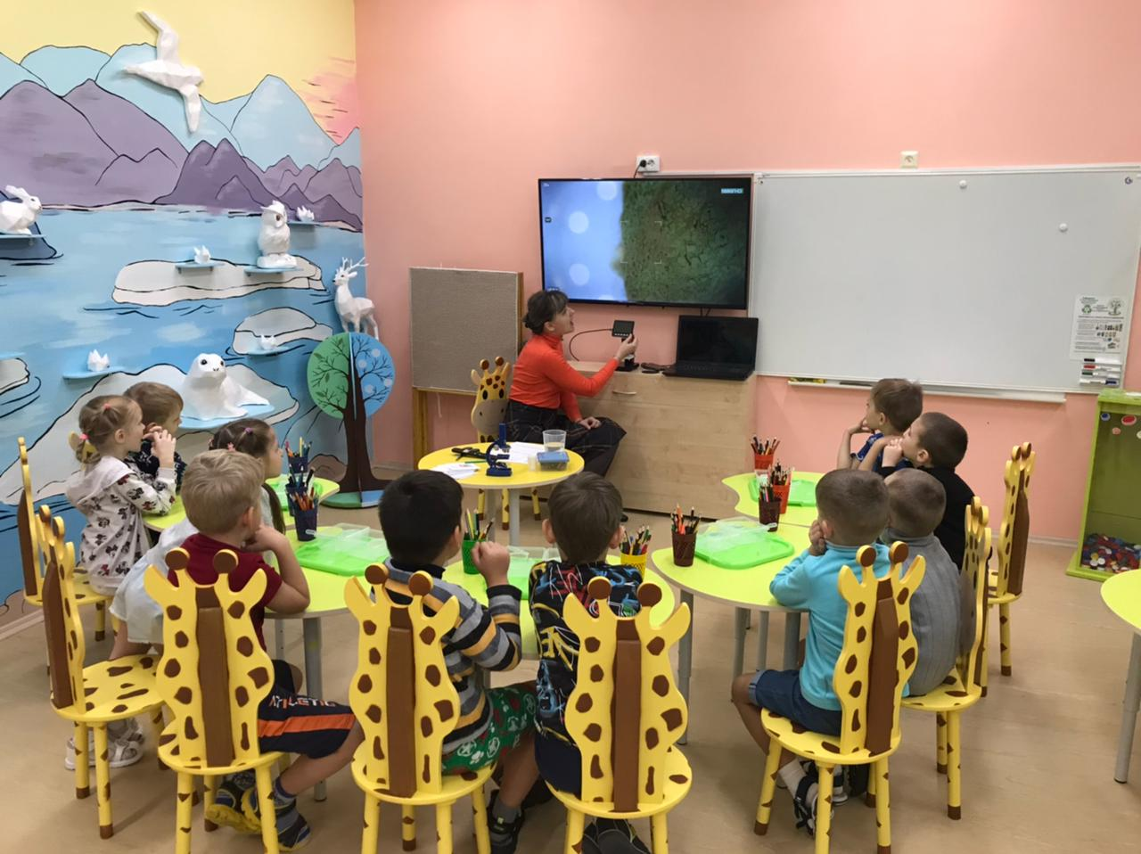
ВВЕДЕНИЕ
Далеко не все знают, что грибы - это не только растущие в лесу дары природы, но и белый налет на ягодах, и дрожжи, и зеленоватый пушок плесени.
Однажды для занятия я купила и принесла в детский сад 2 апельсина. Один мы сразу изучили на занятии и съели, а второй остался в пакете. Достав его через пару дней для занятия мы с ребятами обнаружили, что на нем образовалась плесень. Ее было немного. Мы отрезали кусочек апельсина с плесенью и поместили ее в коробочку, чтобы рассмотреть под микроскопом. Ребятам стало интересно откуда она взялась?

Slide 3
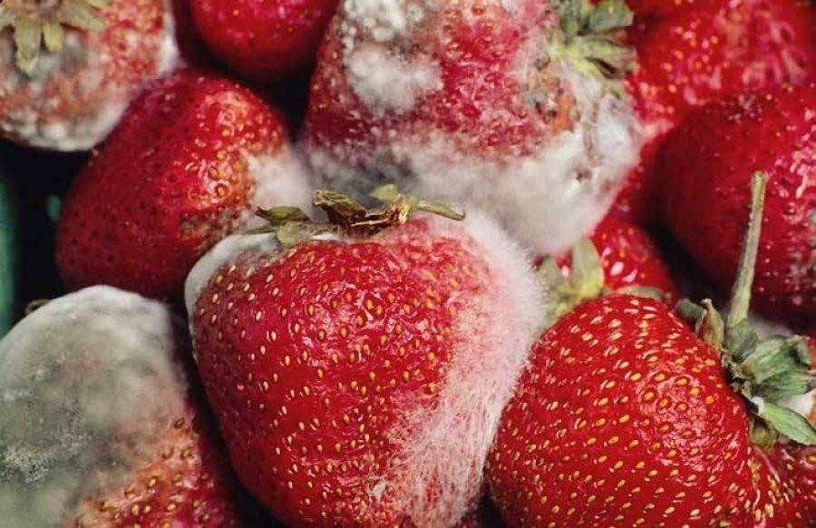
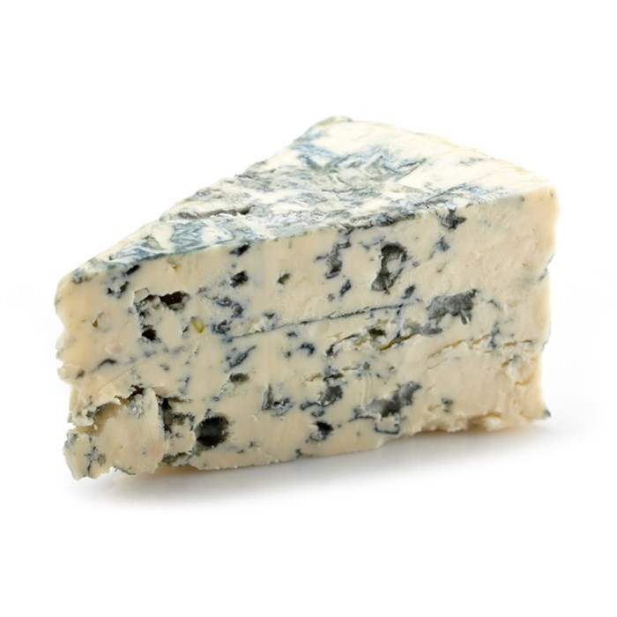
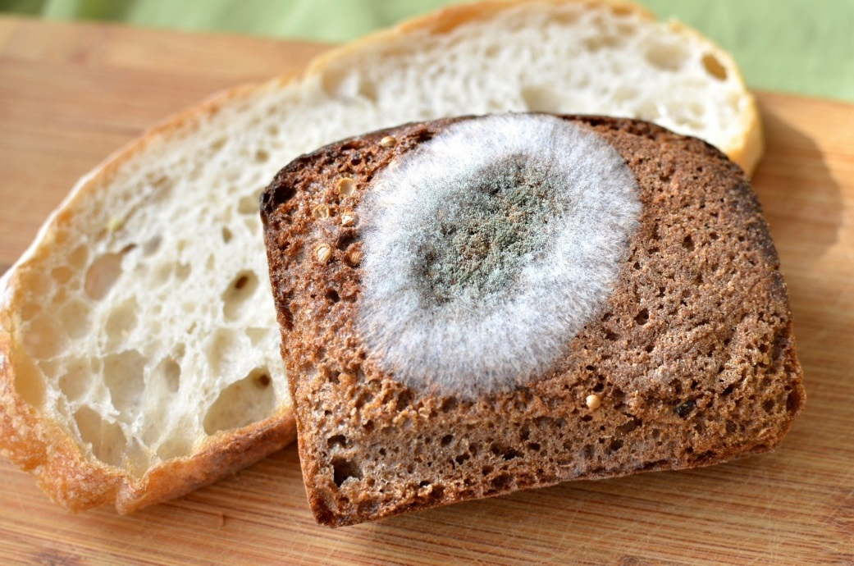
АКТУАЛЬНОСТЬ
В быту мы часто сталкиваемся с налетом на несвежих продуктах питания. Что же это за налет? Почему заплесневелый хлеб мы считаем непригодным для питания и вместе с тем покупаем сыр в магазине с таким же налетом и считаем его съедобным. Плесень и грибки скрытно сопровождают человечество на протяжении всей его истории, а появилась она гораздо раньше самого человека. Несмотря на множество научных исследований, плесень остается одной из загадок, она до конца не изучена и появляется каждый раз в новом качестве.

Slide 4
Гипотеза: Предполагаем, что для развития плесневелых грибов нужны определенные условия.
Цель проекта: Выяснить, что такое плесень и по какой причине она появляется.
Задачи проекта:
Образовательные задачи:
Дать представление о плесени.
Познакомить с вредными и полезными свойствами плесени.
Развивающие задачи:
Обогатить словарь детей новыми словами: плесень, споры.
Развивать познавательный интерес, умение работать в команде.
Закреплять умение правильно использовать материалы для проведения эксперимента.
Воспитательные задачи:
Воспитывать бережное отношение к продуктам питания и к своему здоровью
Здоровье сберегающие задачи:
Способствовать обеспечению эмоционально положительного настроя детей, способствовать сохранению и укреплению здоровья детей путем проведения физкультминутки.
Методы:
сбор информации из фильмов, интернета, у взрослых;
эксперимент;
наблюдение;
обобщение.

Slide 5
Вид проекта: познавательно-исследовательский, групповой.
Тип проекта: краткосрочный.
Интеграция образовательных областей в различных видах деятельности: речевое развитие, социально-коммуникативное развитие, познавательное развитие, художественно-эстетическое развитие.
Участники проекта: дети 6 лет, воспитатель.

Slide 6
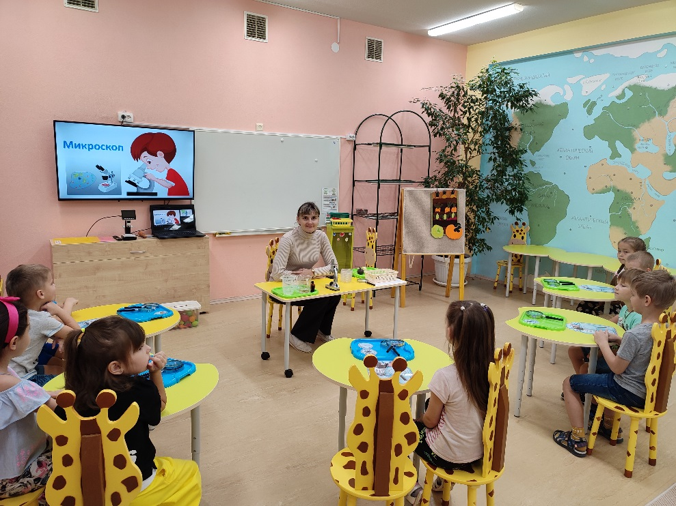
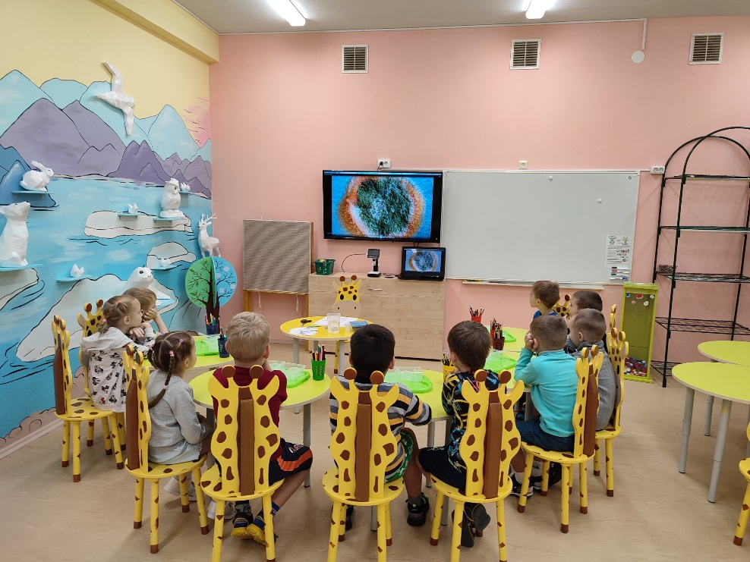
Проект включает 3 этапа:
Подготовительный этап
Подбор и изучение методической, научной литературы по теме проекта.
Пополнение развивающей предметно-пространственной среды, подбор энциклопедий, иллюстраций, демонстрационного материала, подготовка оборудования и посуды для проведения опытов опытов.
Знакомство с микроскопом.

Slide 7
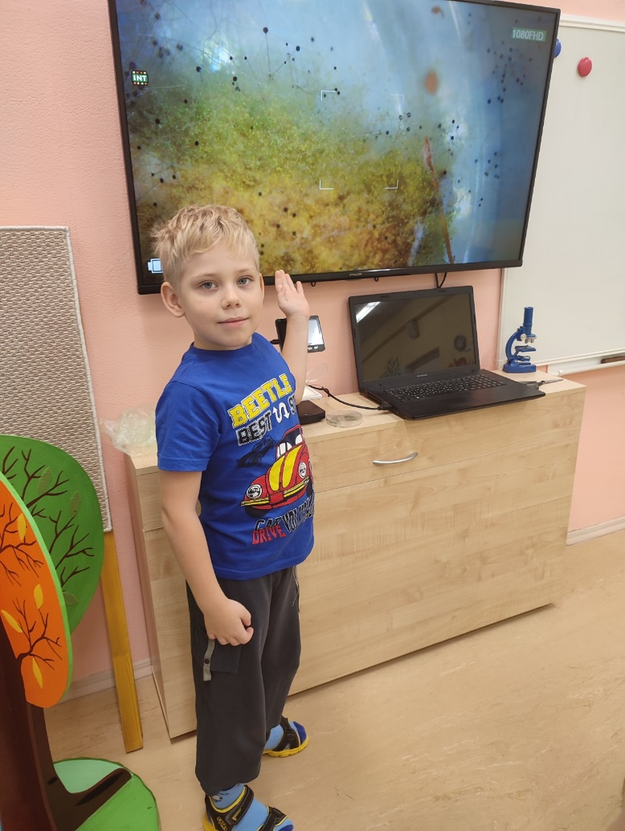
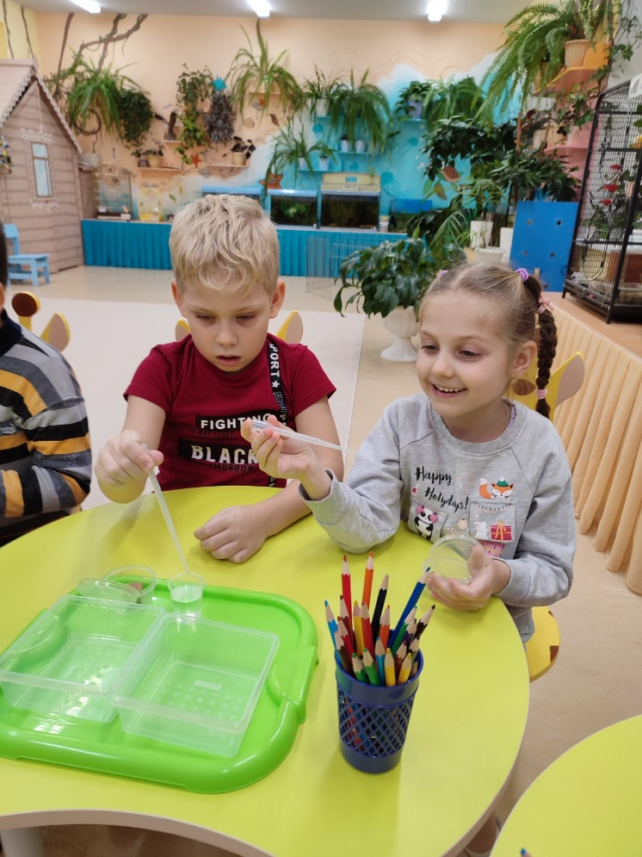
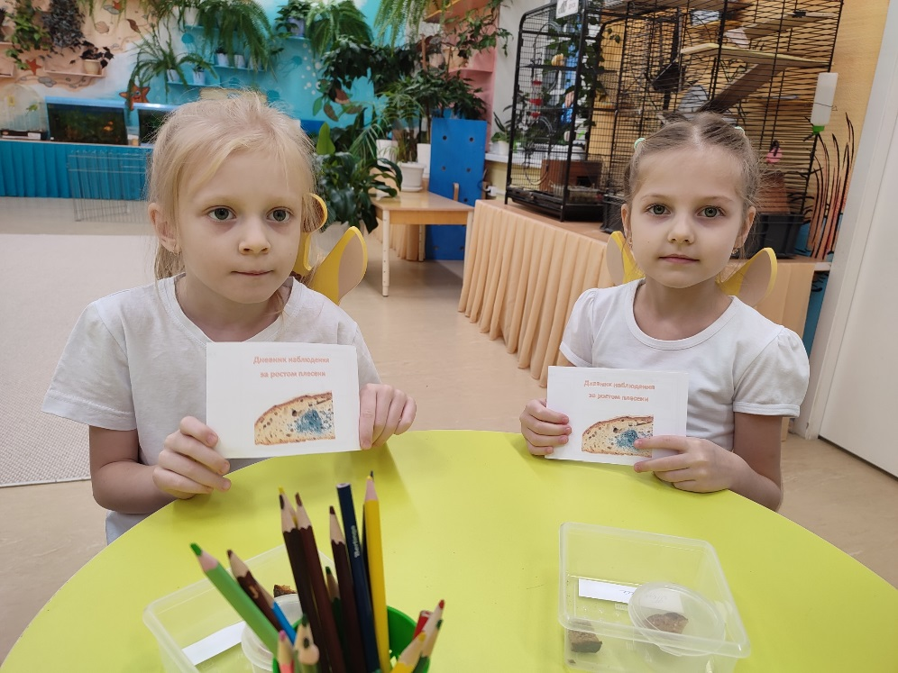
Основной этап Проведение опытов по выращиванию плесени на кусочке хлеба. Изучение строения плесени под микроскопом. Занесение результатов исследований в дневник.
Один кусочек хлеба мы слегка намочили и убрали в контейнер, а другой оставили в открытой емкости.
Изучали под микроскопом кусочки хлеба на протяжении 5 дней.
Наблюдения мы проводили в течении 5 дней и заносили результаты в дневник.

Slide 8
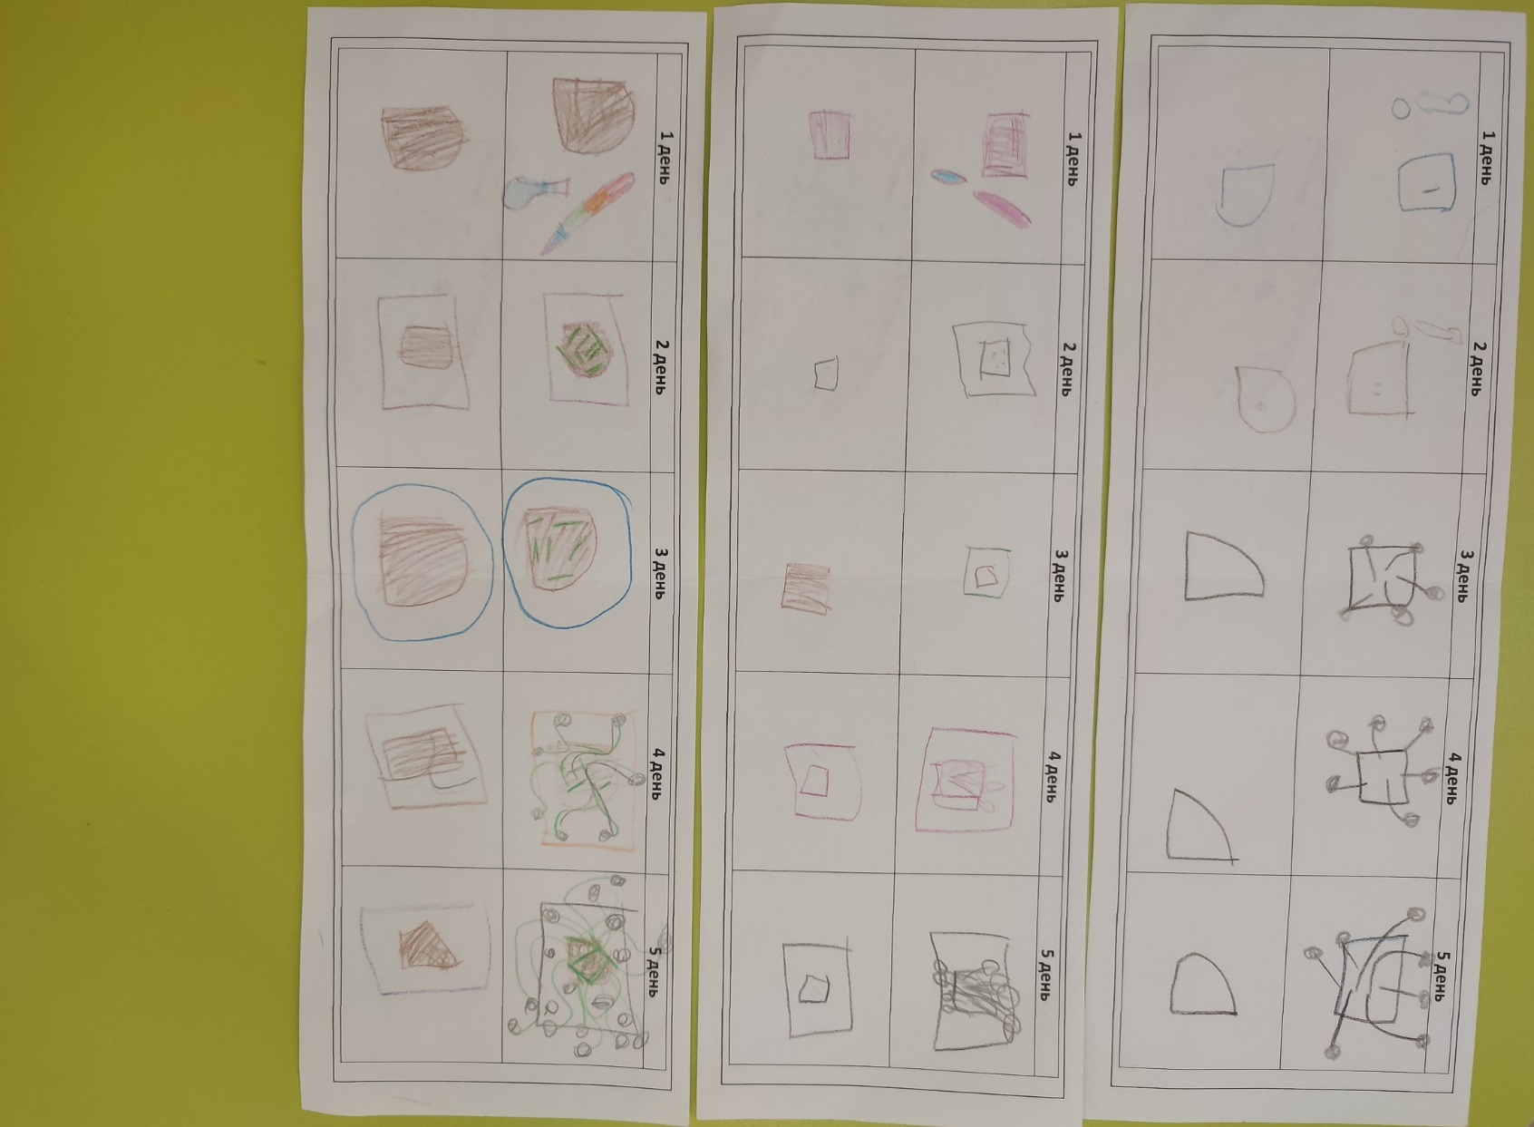
Результаты исследований
Кусочки хлеба в контейнерах стали покрываться белыми нитями не равномерно и с разной скоростью. Появился неприятный запах. На 4-5 день на концах белых нитей появились черные шарики.
Кусочки хлеба в открытой емкости превратились в сухарики, запах хлеба не изменился.

Slide 9
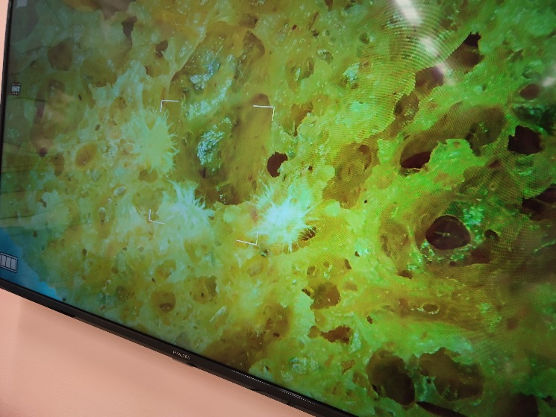
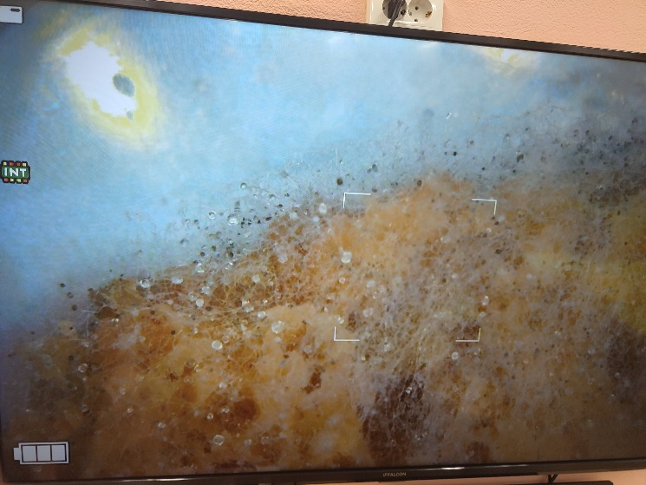
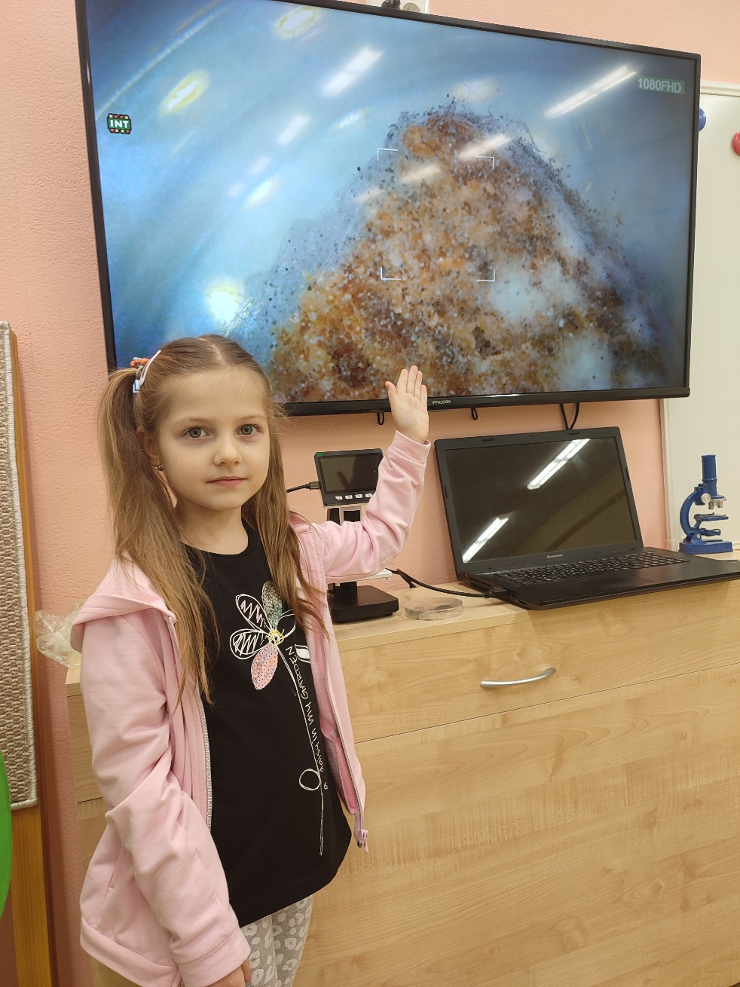
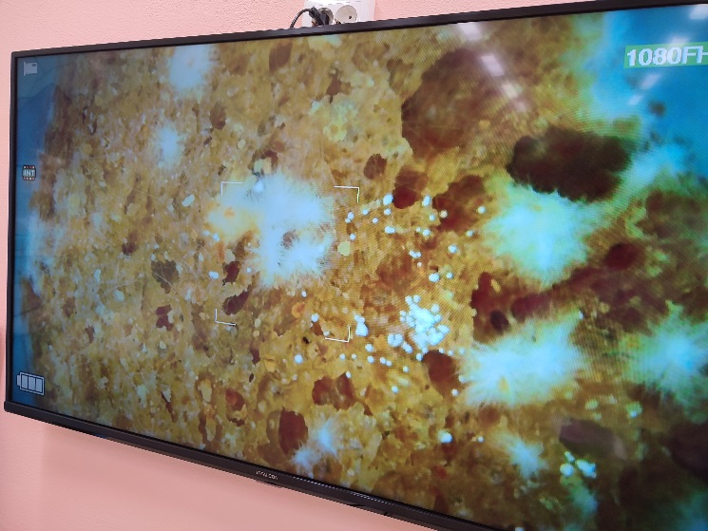
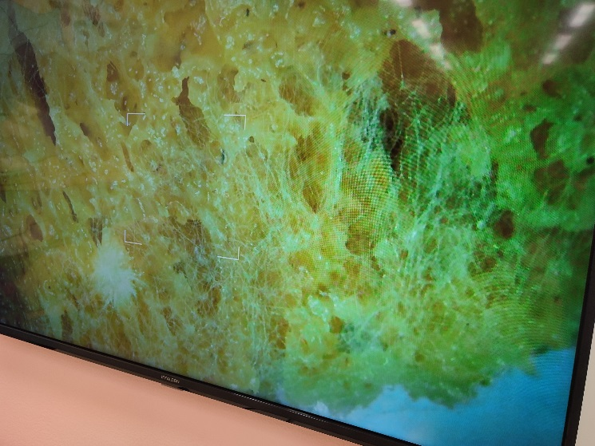
1 день
3 день
5 день
2 день
4 день

Slide 10
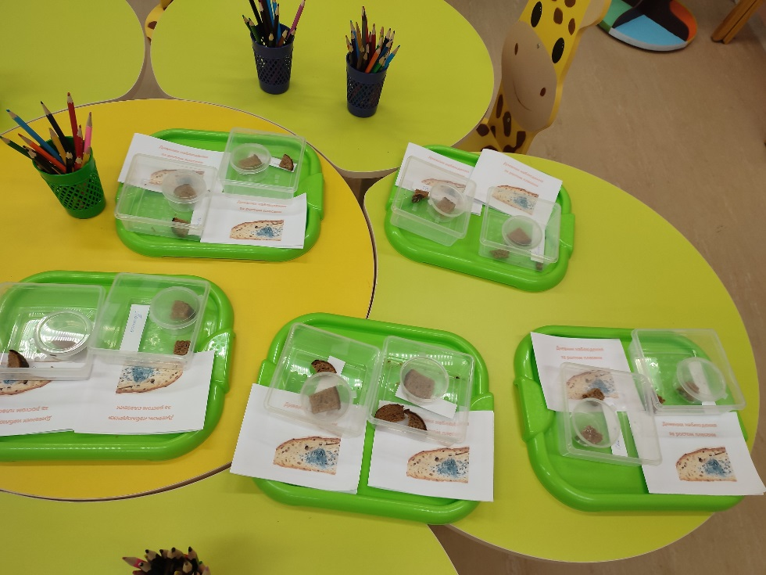
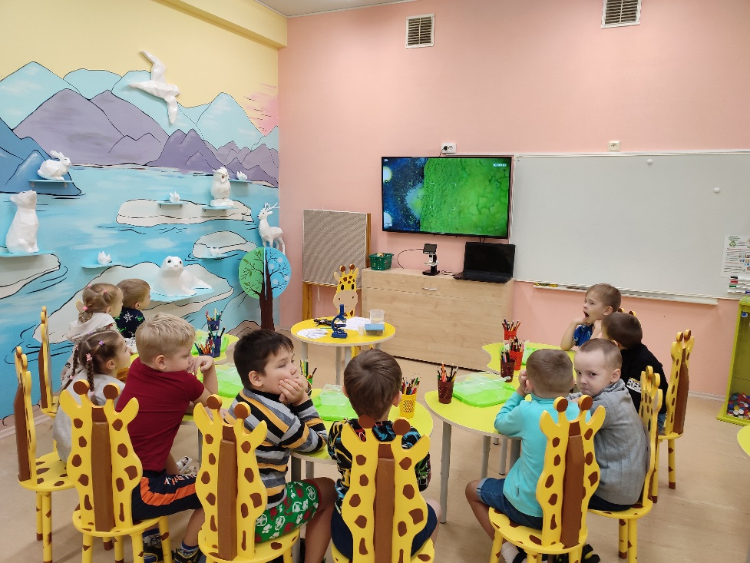
Заключительный этап
Выводы:
В ходе своего исследования выяснили, что плесень – это очень маленький грибок, который обитает повсюду.
Наша гипотеза о том, что плесень появляется при определенных условиях подтвердилась. Плесень появляется на продуктах, когда тепло и сыро.
Нам очень понравилось изучать плесень. Мы узнали много нового и интересного. Например, что плесень иногда бывает полезной. Мы планируем продолжить свое исследование и узнать, какую пользу приносит плесень.

Slide 11
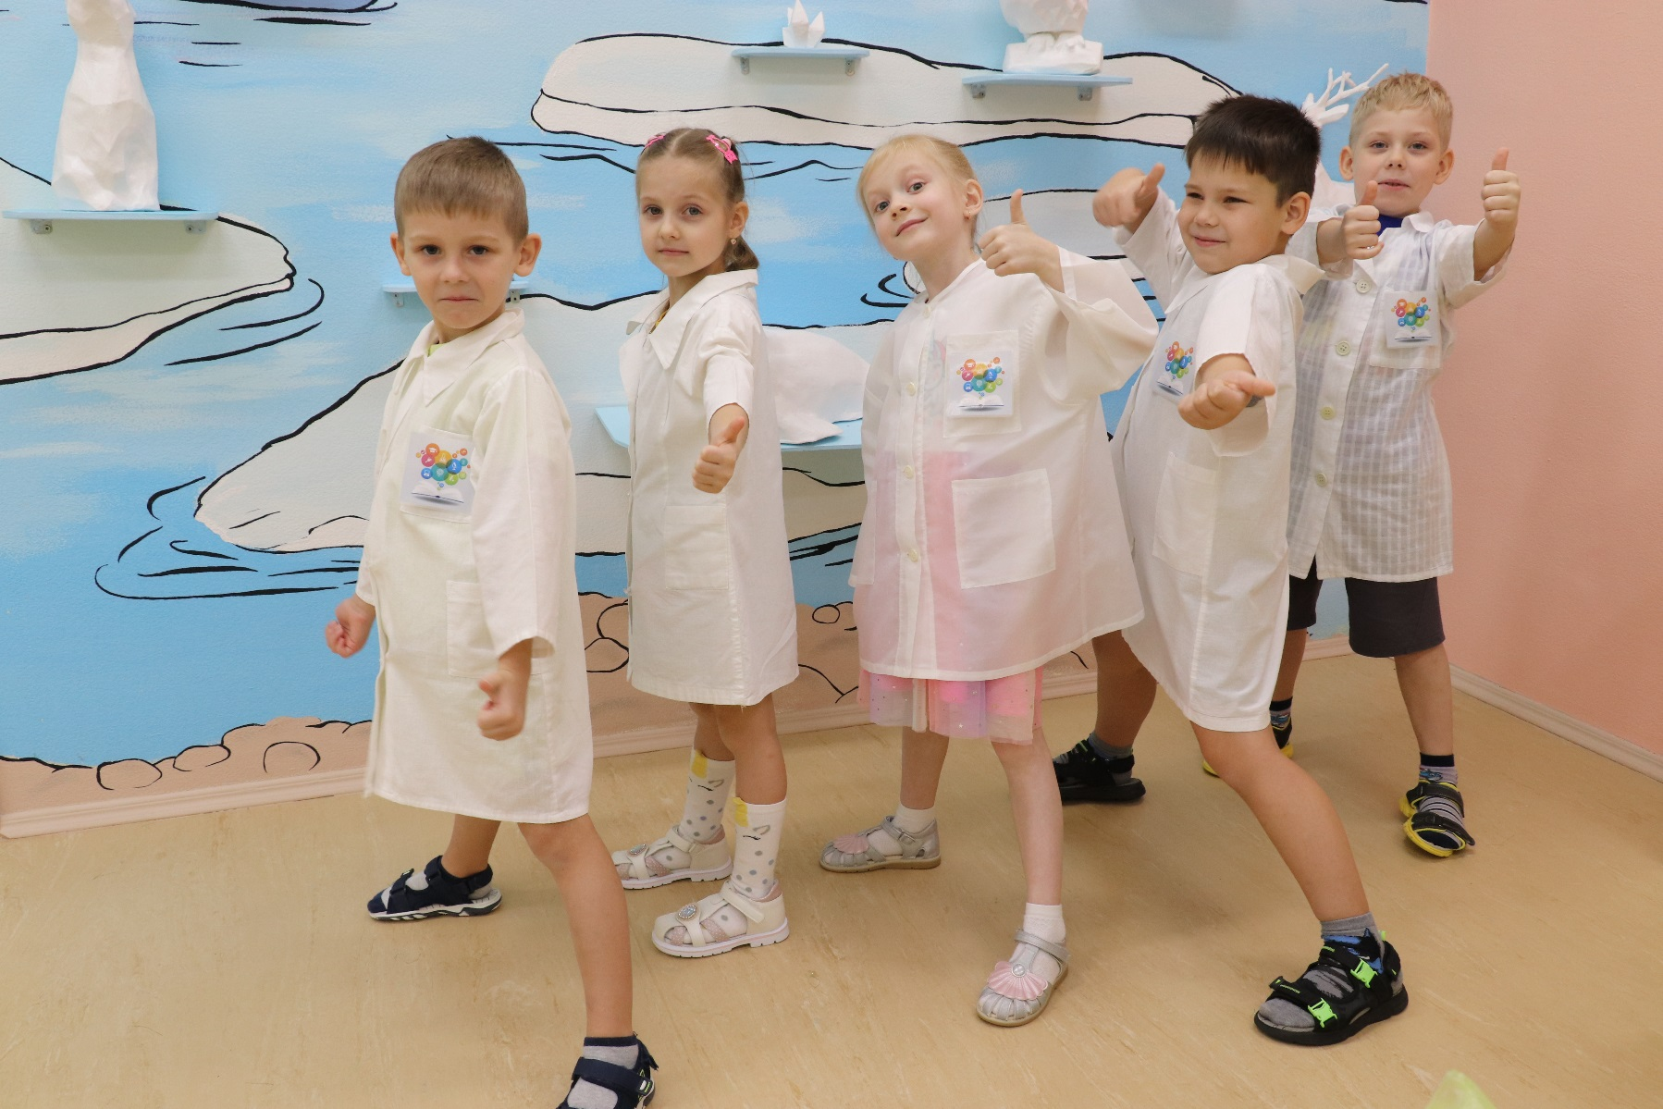
Спасибо за внимание!!!

